Slide 1
09
30/mai/26
A

Slide 2
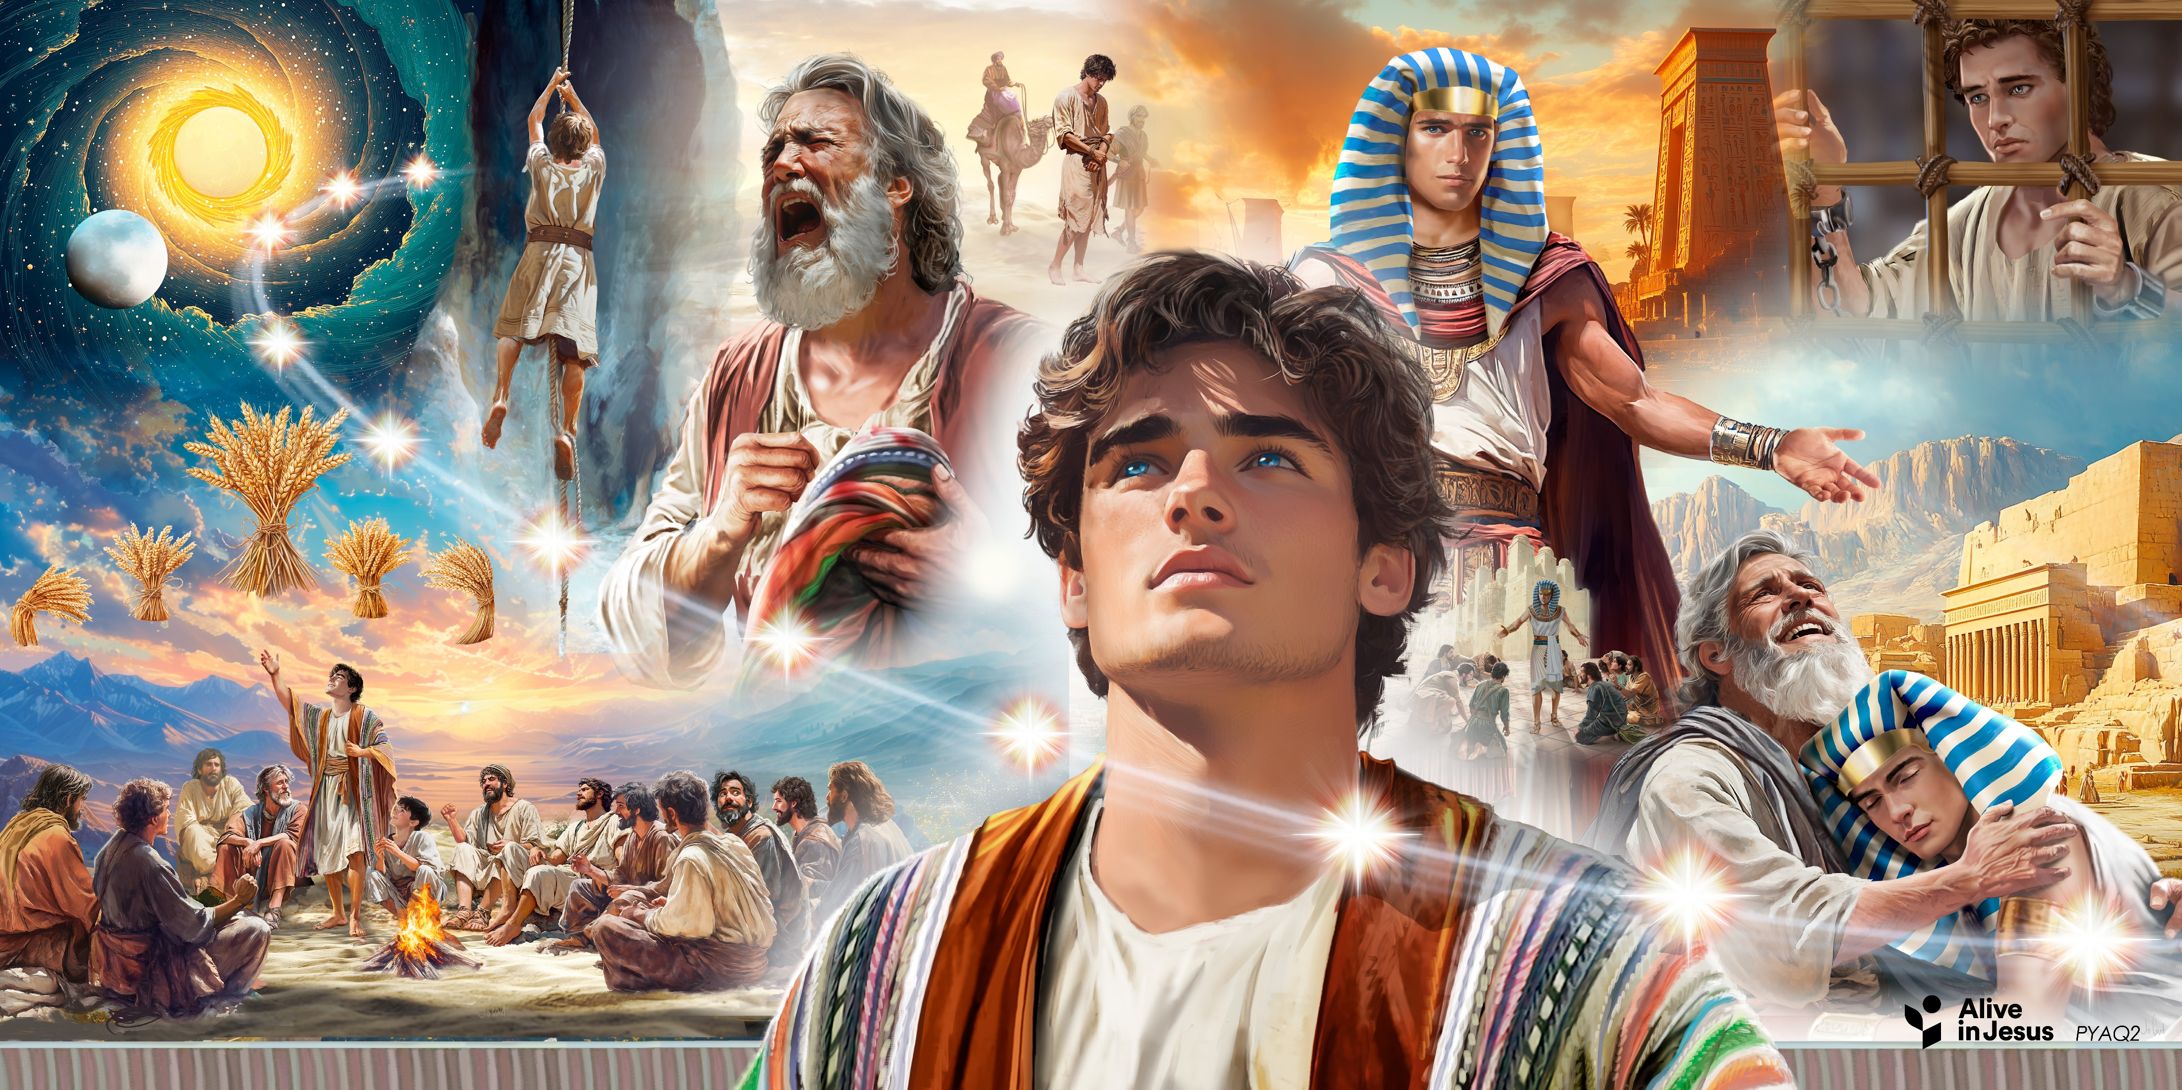
Vivos em Jesus
Bem-vindo à Escola Sabatina

Slide 3
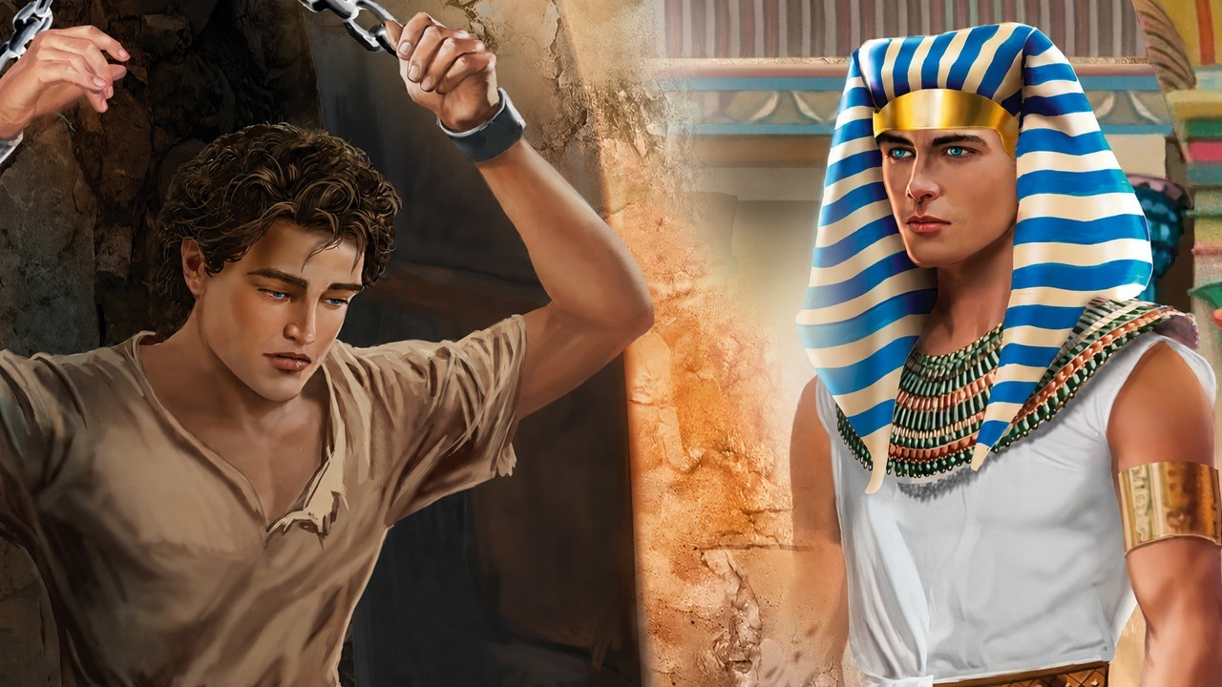
José é levado ao Palácio

Slide 4
3. Deus fala para nós
Vamos ler juntos a Bíblia,
A carta de Deus para nós, 2X
Ela vai sempre perdurar
Nela podemos confiar
Deus fala para nós 2X
Pela Bíblia que é Sua voz

Slide 5
5. Eu irei
Jesus me diz: Vem segue-me,
E eu irei, eu irei.
Eu seguirei por onde me guiar.
Eu irei, eu irie.
Andarei como Ele andou,
Falarei como falou,
Amarei como Ele amou;
Pra sempre eu vou segui-lo.
Jesus me diz: Vem segue-me,
E eu irei, eu irei.
Eu seguirei por onde me guiar.
Eu irei, eu irie.

Slide 6
4. Deus pode ouvir
Se mesmo eu sussurrar
Deus pode ouvir
E poderá atender
O que eu pedir.
Meu Deus pode escutar
O meu clamor,
E poderá atender
Pois ouve co’amor.
Seu coração você pode abrir assim.
Deus lá do Céu ouvirá sua voz enfim.
Seu coração você pode abrir assim.
Deus lá do Céu ouvirá sua voz enfim.

Slide 7

“Senhor, Senhor,
Deus compassivo
e misericordioso,
tardio em irar‑Se
e cheio de amor leal
e fidelidade”
Êxodo 34:6
O que este verso nos diz sobre Deus
e sobre como Ele é?
Entendemos todos esses atributos de Deus?

Slide 9
9. Que posso dar para Deus?
Que posso dar para Deus
Que para mim sempre abre a mão?
Vou dar a vida, o louvor,
E esta oferta em gratidão.
Possa ela assim bem cumprir
A vontade do Senhor.
Multiplicada seja então
Pra revelar Cristo e Seu amor.
Que posso dar para Deus
Que para mim sempre abre a mão?
Vou dar a vida, o louvor,
E esta oferta em gratidão.

Slide 11
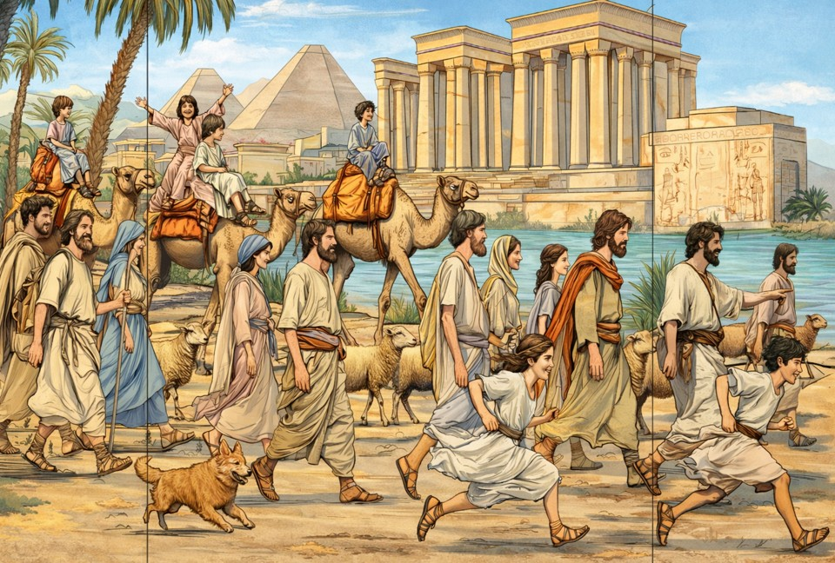

Slide 12
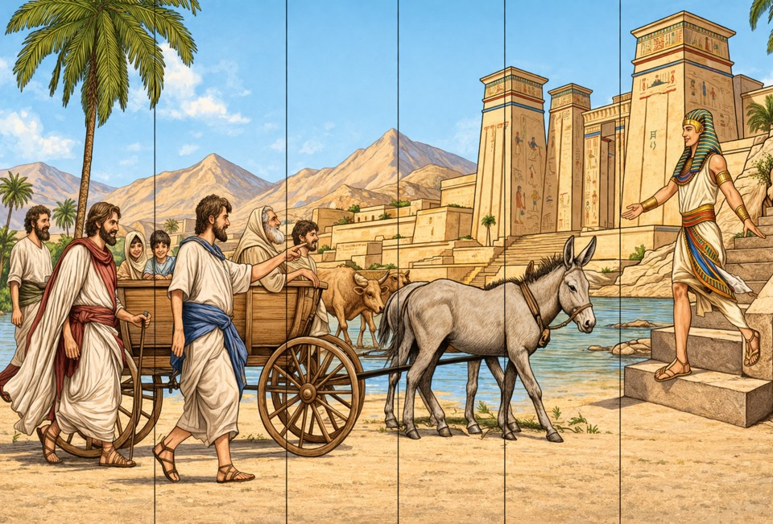
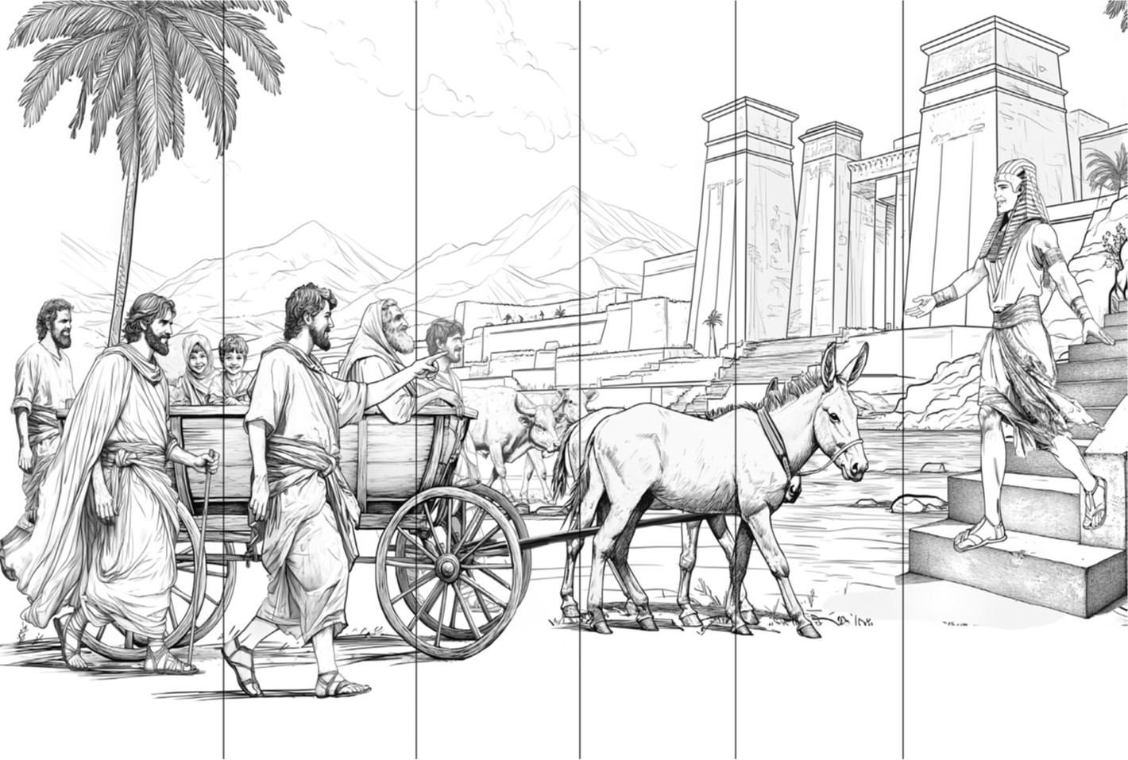
9
10
11
12
13

Slide 13
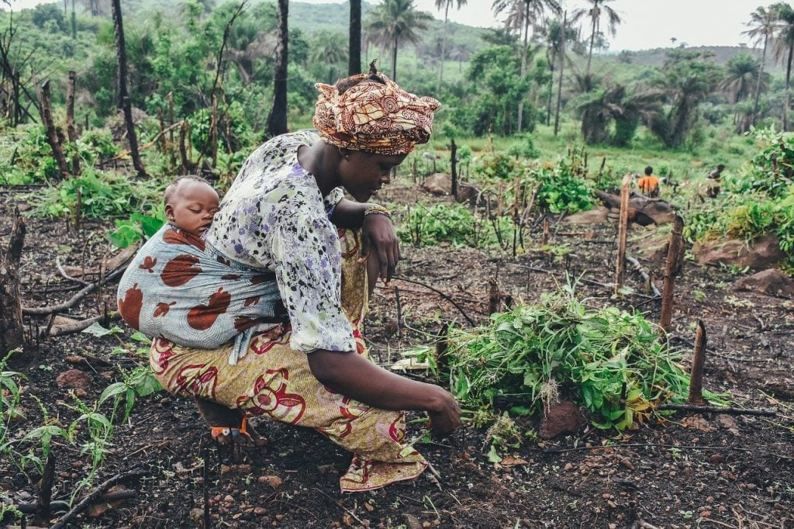
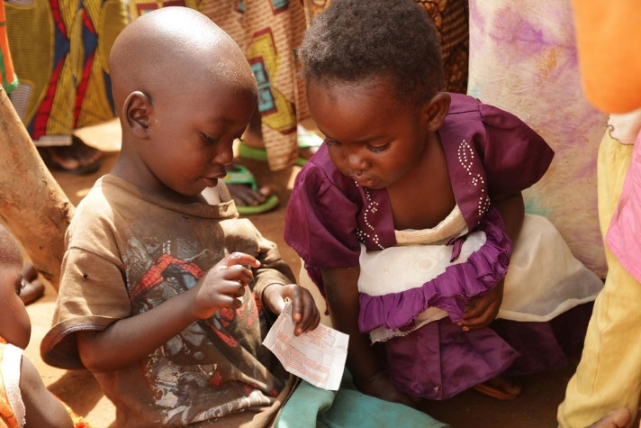
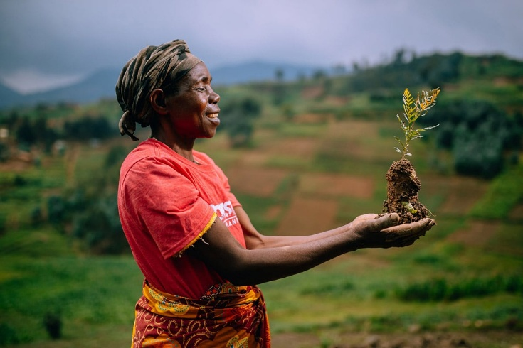
Ruanda é um pequeno país sem litoral com uma população enorme. Não há terra suficiente para cultivar todos os alimentos necessários para as pessoas. Essa falta de alimentos é chamada de déficit alimentar. Isso significa que muitas pessoas passam fome ou têm dificuldade para encontrar comida para alimentar suas famílias.
Houve também uma guerra terrível muitos anos atrás que deixou um grande número de crianças tutsis órfãs. Elas agora são adultas e precisam do amor e da cura de Jesus e de amigos cristãos.

Slide 14


Concurso 24/05/2026
José vendido como escravo

Slide 15
1.
Qual o título da lição desta semana?
José: da Prisão ao Palácio
José: Governador do Egito
José e Seus Irmãos

Slide 16
2.
Qual é a Ideia Central da lição desta semana?
Posso confiar que Deus está comigo.
Deus é real e trabalha em minha vida para Se revelar a outros.
Os outros podem ver que Deus está comigo quando vivo para honrá-lo.

Slide 17
3.
Qual a referência do verso para decorar?
Êxodo 34:6
I Timóteo 2:3 e 4
Filipenses 4:19

Slide 18
4.
Porque o carcereiro-mor colocou todos os prisioneiros sob a guarda de José?
Deus estava com José
José era bom de conversa
José era amigo de faraó

Slide 19
5.
O padeiro-chefe e copeiro-chefe do faraó foram presos. José interpretou os seus sonhos. Quem foi liberto da prisão?
O Copeiro-Mor
O Padeiro-Mor
O Padeiro-Mor e o Copeiro-Mor

Slide 20
6.
Quando o Faraó teve sonhos ficou preocupado por não entender os sonhos. Quem falou para ele que José sabia interpretar sonhos?
O Padeiro-Mor
O Chefe de José na prisão
O Copeiro-Mor

Slide 21
7.
Depois que teve o sonho interpretado, o que fez Faraó?
Mandou José de volta para a cadeia
Nomeou José Governador do Egito
Mandou José conversar com o carcereiro

Slide 22
Concurso 24/05/2026
Entregue suas respostas

Slide 23
1.
Qual o título da lição desta semana?
José: da Prisão ao Palácio
José: Governador do Egito
José e Seus Irmãos

Slide 24
2.
Qual é a Ideia Central da lição desta semana?
Posso confiar que Deus está comigo.
Deus é real e trabalha em minha vida para Se revelar a outros.
Os outros podem ver que Deus está comigo quando vivo para honrá-lo.

Slide 25
3.
Qual a referência do verso para decorar?
Êxodo 34:6
I Timóteo 2:3 e 4
Filipenses 4:19
“Senhor, Senhor, Deus compassivo
e misericordioso, tardio em irar‑Se e
cheio de amor leal e fidelidade”
Êxodo 34:6

Slide 26
4.
Porque o carcereiro-mor colocou todos os prisioneiros sob a guarda de José?
Deus estava com José
José era bom de conversa
José era amigo de faraó

Slide 27
5.
O padeiro-chefe e copeiro-chefe do faraó foram presos. José interpretou os seus sonhos. Quem foi liberto da prisão?
O Copeiro-Mor
O Padeiro-Mor
O Padeiro-Mor e o Copeiro-Mor

Slide 28
6.
Quando o Faraó teve sonhos ficou preocupado por não entender os sonhos. Quem falou para ele que José sabia interpretar sonhos?
O Padeiro-Mor
O Chefe de José na prisão
O Copeiro-Mor

Slide 29
7.
Depois que teve o sonho interpretado, o que fez Faraó?
Mandou José de volta para a cadeia
Nomeou José Governador do Egito
Mandou José conversar com o carcereiro

Slide 30
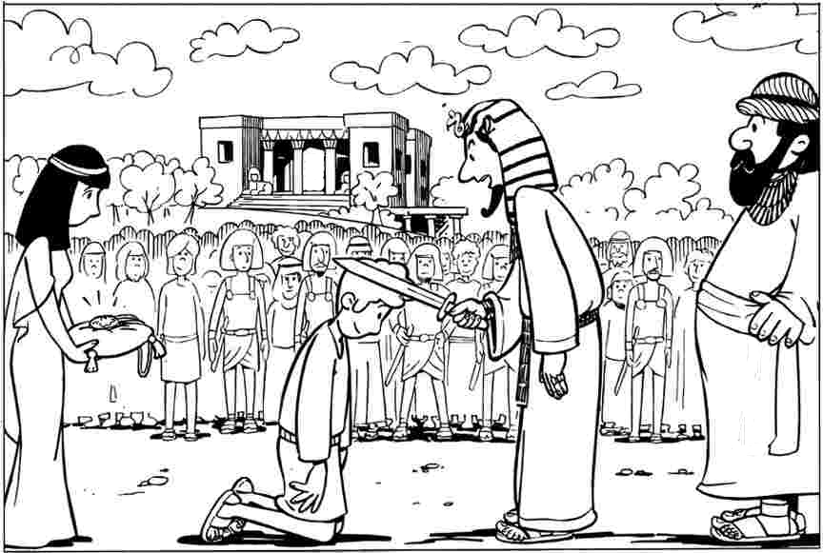
09
1. Porta do Palácio
2. Nuvem
3. Nuvem
4. Pedra no chão
5. Boca da Moça
6. Turbante do Faraó
7. Cinto do Homem
2
3
6
1
5
7
4

Slide 31

Como é o gosto do limão?
Que exemplos podemos dar
e alguns momentos “azedos”?
Ser amigo de Deus faz toda a diferença no modo como enfrentamos os momentos difíceis. Quando confiamos em Deus e passamos tempo com Ele, Deus pode transformar nosso caráter, tornando-nos como Ele.

Slide 33
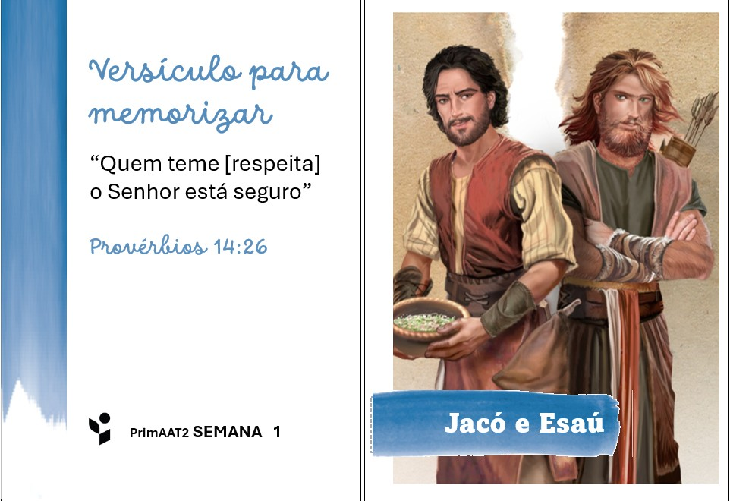
01
Podemos confiar em Deus para nos guiar
Esaú vende a sua primogenitura

Slide 34
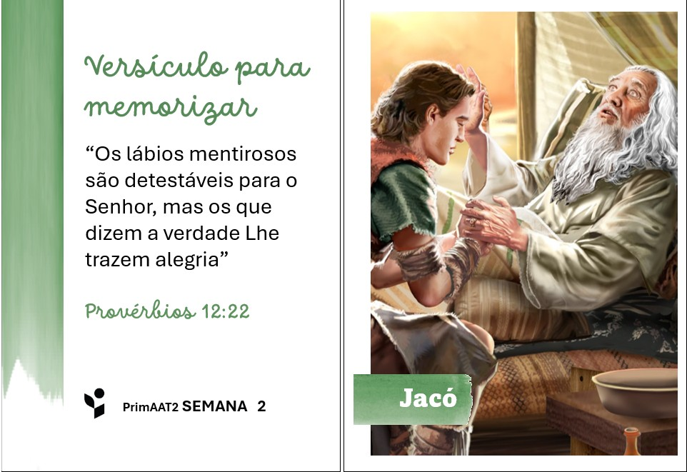
02
Deus Se alegra quando nossas palavras e ações são verdadeiras.
Jacó Engana a seu Pai

Slide 35

03
Deus me perdoa e está sempre comigo
O sonho de Jacó

Slide 36

04
Porque Deus me perdoa,
posso aprender a perdoar aos outros
Jacó trabalha para seu Tio Labão

Slide 37

05
Deus me dá paz e me ajuda
a ser um pacificador
Jacó se reencontra com seu irmão Esaú

Slide 38
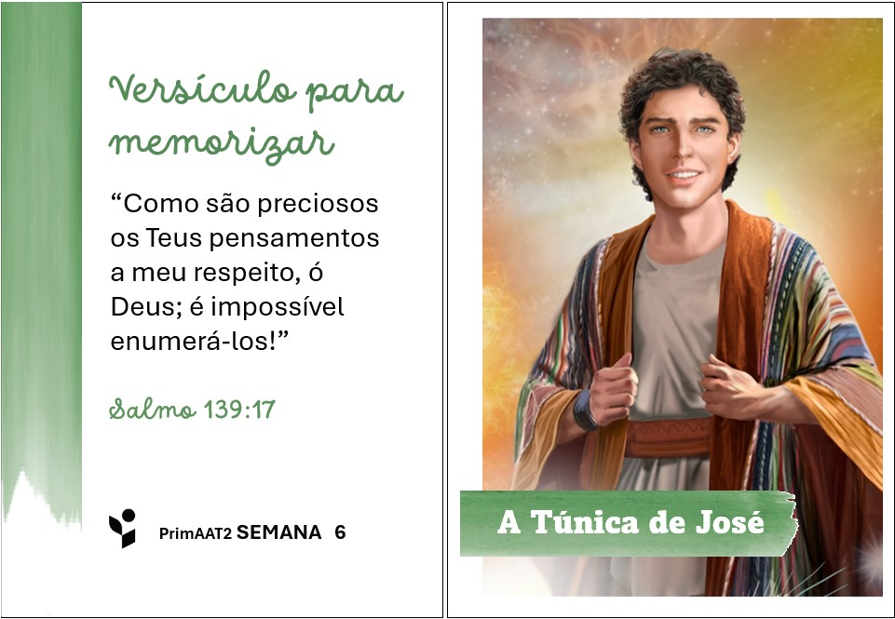
06
Deus cuida de mim
José tem alguns sonhos

Slide 39
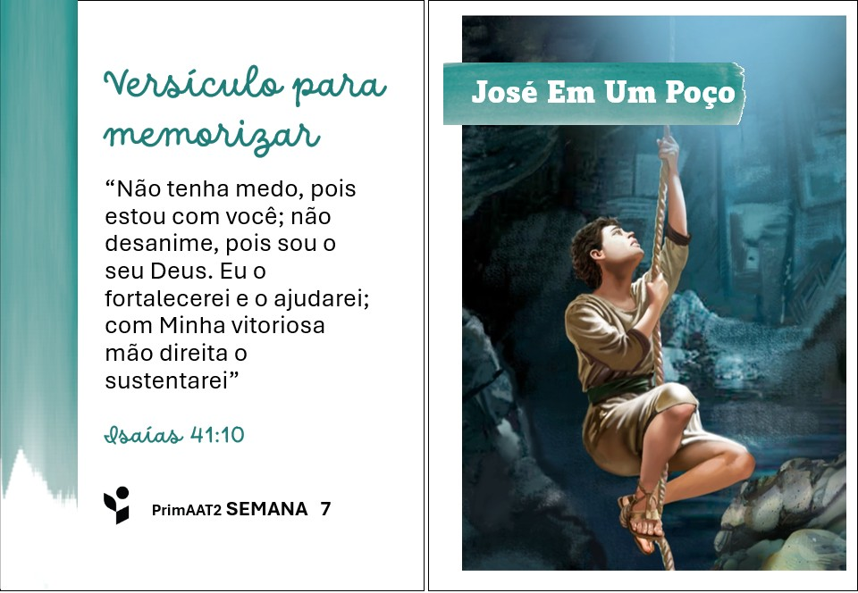
07
Posso confiar que Deus está comigo
José é vendido como escravo

Slide 40
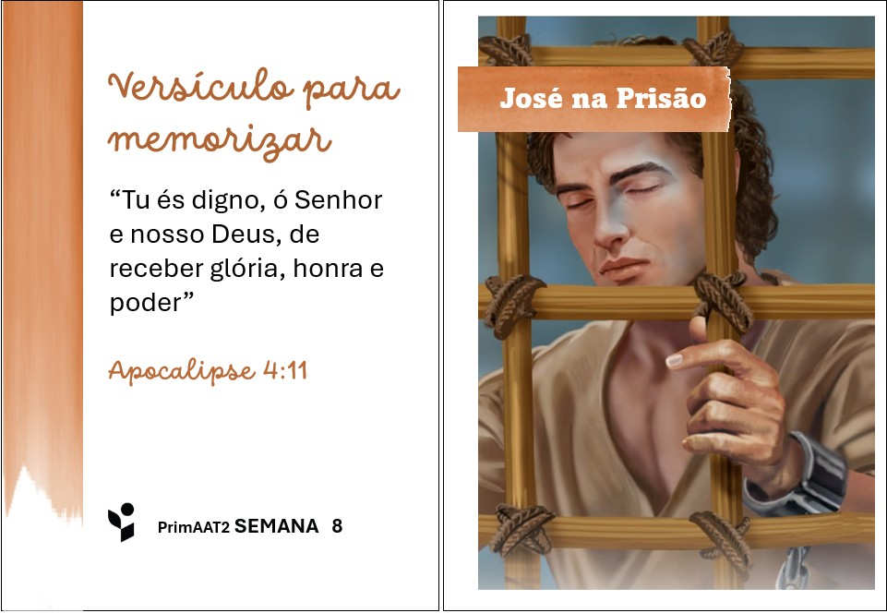
08
Os outros podem ver que Deus está comigo
quando vivo para honrá-Lo.
José é colocado na prisão

Slide 41

09
Deus é real e trabalha em minha vida
para Se revelar a outros
José é colocado no palácio

Slide 42

Caráter:
Todas as qualidades que tornam uma pessoa quem ela é. Uma pessoa com bom caráter agirá, pensará e sentirá de modo positivo, sendo honesta, respeitosa, responsável, prestativa, gentil e justa.

Slide 43
09
Deus é real e trabalha em minha vida
para Se revelar a outros.

Slide 44


Slide 45
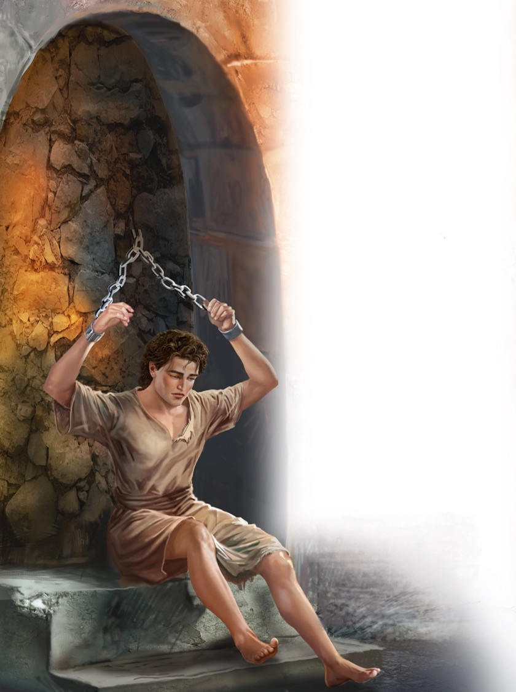
Gênesis 39:21
²¹ O Senhor, porém, estava com José, e estendeu sobre ele a sua benignidade, e deu-lhe graça aos olhos do carcereiro-mor.
Êxodo34:6
⁶ “Senhor, Senhor, Deus compassivo e misericordioso, tardio em irar‑Se e cheio de amor leal e fidelidade”

Slide 46
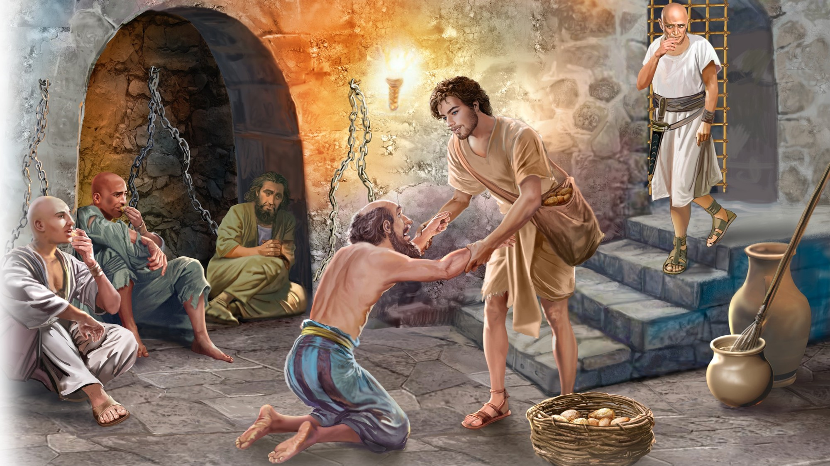
Gênesis 39:21-23
²¹ O Senhor, porém, estava com José, e estendeu sobre ele a sua benignidade, e deu-lhe graça aos olhos do carcereiro-mor.
²² E o carcereiro-mor entregou na mão de José todos os presos que estavam na casa do cárcere, e ele ordenava tudo o que se fazia ali.
²³ E o carcereiro-mor não teve cuidado de nenhuma coisa que estava na mão dele, porquanto o Senhor estava com ele, e tudo o que fazia o Senhor prosperava.

Slide 47
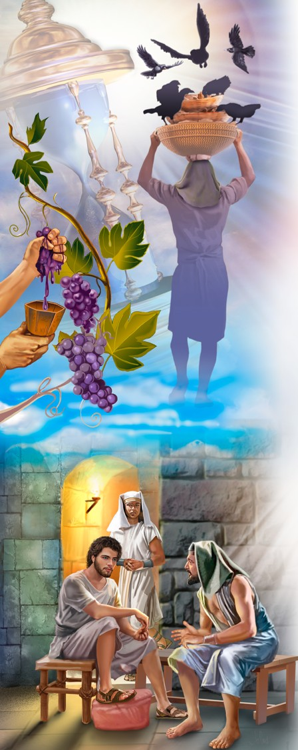
Gênesis 40:9 a 13
⁹ Então contou o copeiro-mor o seu sonho a José, e disse-lhe: Eis que em meu sonho havia uma vide diante da minha face.
¹⁰ E na vide três ramos, e brotando ela, a sua flor saía, e os seus cachos amadureciam em uvas;
¹¹ E o copo de Faraó estava na minha mão, e eu tomava as uvas, e as espremia no copo de Faraó, e dava o copo na mão de Faraó.
¹² Então disse-lhe José: Esta é a sua interpretação: Os três ramos são três dias;
¹³ Dentro ainda de três dias Faraó levantará a tua cabeça, e te restaurará ao teu estado, e darás o copo de Faraó na sua mão, conforme o costume antigo, quando eras seu copeiro.

Slide 48
Gênesis 40:14 a 16
¹⁴ Porém lembra-te de mim, quando te for bem; e rogo-te que uses comigo de compaixão, e que faças menção de mim a Faraó, e faze-me sair desta casa;
¹⁵ Porque, de fato, fui roubado da terra dos hebreus; e tampouco aqui nada tenho feito para que me pusessem nesta cova.
¹⁶ Vendo então o padeiro-mor que tinha interpretado bem, disse a José: Eu também sonhei, e eis que três cestos brancos estavam sobre a minha cabeça;

Slide 49
Gênesis 40:17 a 22
¹⁷ E no cesto mais alto havia de todos os manjares de Faraó, obra de padeiro; e as aves o comiam do cesto, de sobre a minha cabeça.
¹⁸ Então respondeu José, e disse: Esta é a sua interpretação: Os três cestos são três dias;
¹⁹ Dentro ainda de três dias Faraó tirará a tua cabeça e te pendurará num pau, e as aves comerão a tua carne de sobre ti.
²⁰ E aconteceu ao terceiro dia, o dia do nascimento de Faraó, que fez um banquete a todos os seus servos; e levantou a cabeça do copeiro-mor, e a cabeça do padeiro-mor, no meio dos seus servos.
²¹ E fez tornar o copeiro-mor ao seu ofício de copeiro, e este deu o copo na mão de Faraó,
²² Mas ao padeiro-mor enforcou, como José havia interpretado.

Slide 50
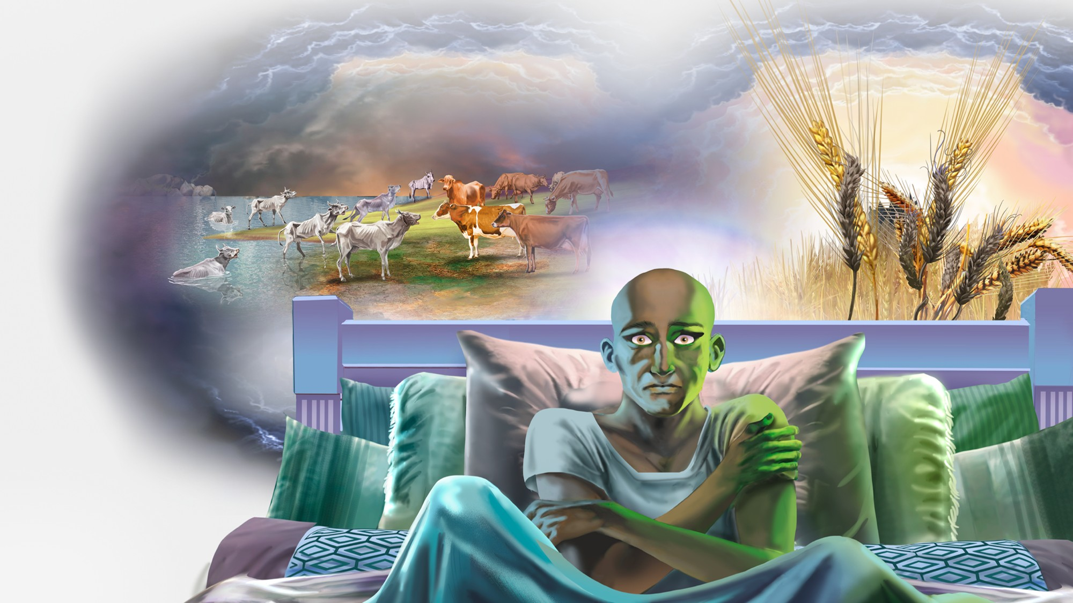
Gênesis 41:9 a 13
⁹ Então falou o copeiro-mor a Faraó, dizendo: Das minhas ofensas me lembro hoje:
¹⁰ Estando Faraó muito indignado contra os seus servos, e pondo-me sob prisão na casa do capitão da guarda, a mim e ao padeiro-mor,
¹¹ Então sonhamos um sonho na mesma noite, eu e ele; sonhamos, cada um conforme a interpretação do seu sonho.
¹² E estava ali conosco um jovem hebreu, servo do capitão da guarda, e contamos-lhe os nossos sonhos e ele interpretou-nos os nossos sonhos, a cada um ele interpretou conforme o seu sonho.
¹³ E como ele nos interpretou, assim aconteceu; a mim me foi restituído o meu cargo, e ele foi enforcado.

Slide 51
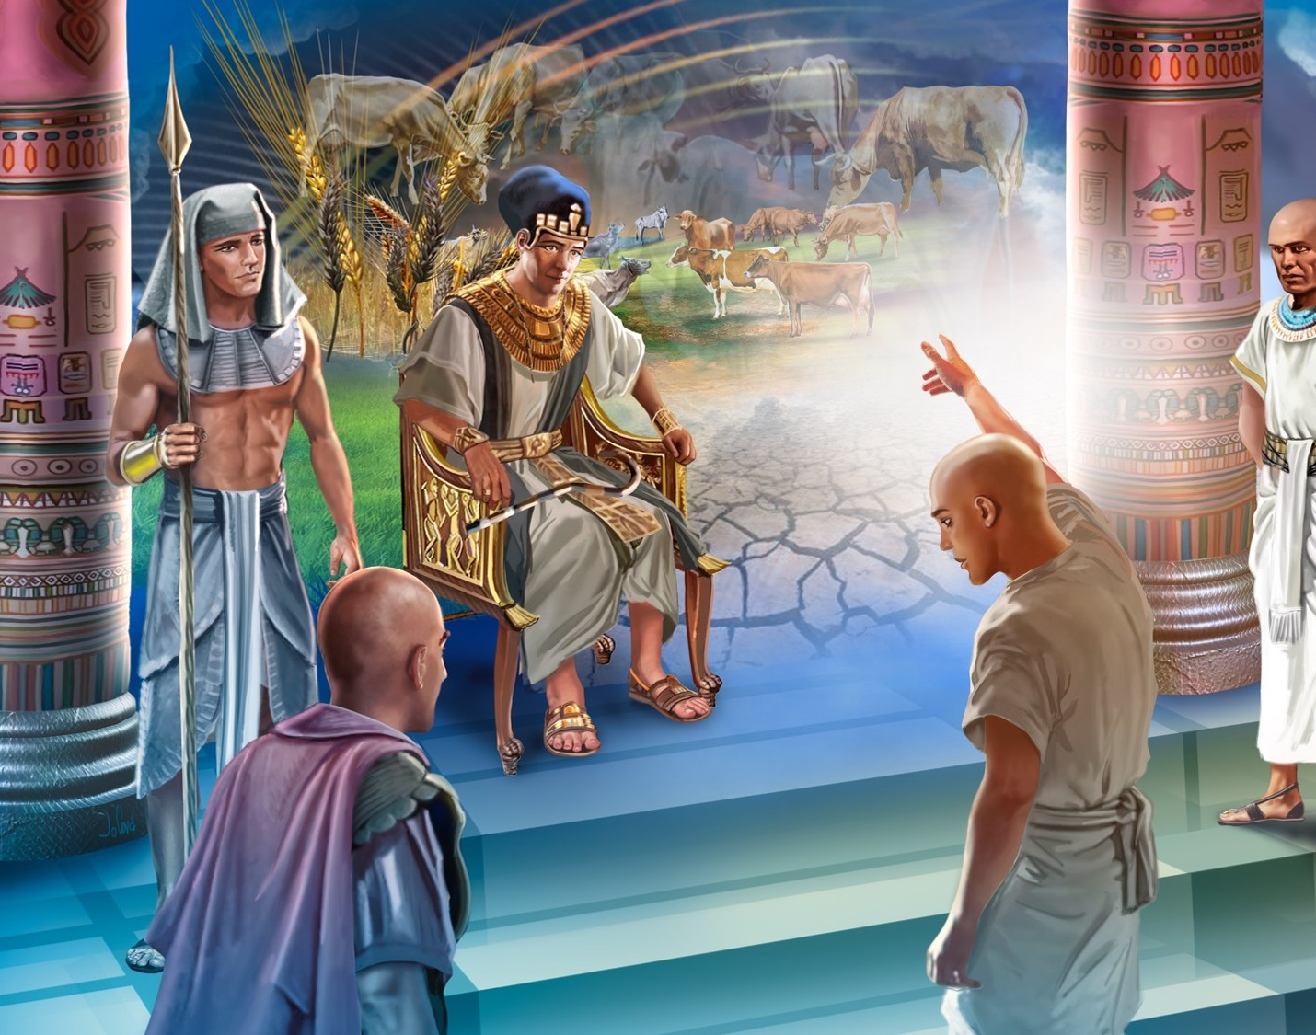
Gênesis 41:15-16
¹⁵ E Faraó disse a José: Eu tive um sonho, e ninguém há que o interprete; mas de ti ouvi dizer que quando ouves um sonho o interpretas.
¹⁶ E respondeu José a Faraó, dizendo: Isso não está em mim; Deus dará resposta de paz a Faraó.
Gênesis 41:34-36
³⁴ Faça isso Faraó e ponha governadores sobre a terra, e tome a quinta parte da terra do Egito nos sete anos de fartura,
³⁵ E ajuntem toda a comida destes bons anos, que vêm, e amontoem o trigo debaixo da mão de Faraó, para mantimento nas cidades, e o guardem.
³⁶ Assim será o mantimento para provimento da terra, para os sete anos de fome, que haverá na terra do Egito; para que a terra não pereça de fome.

Slide 52
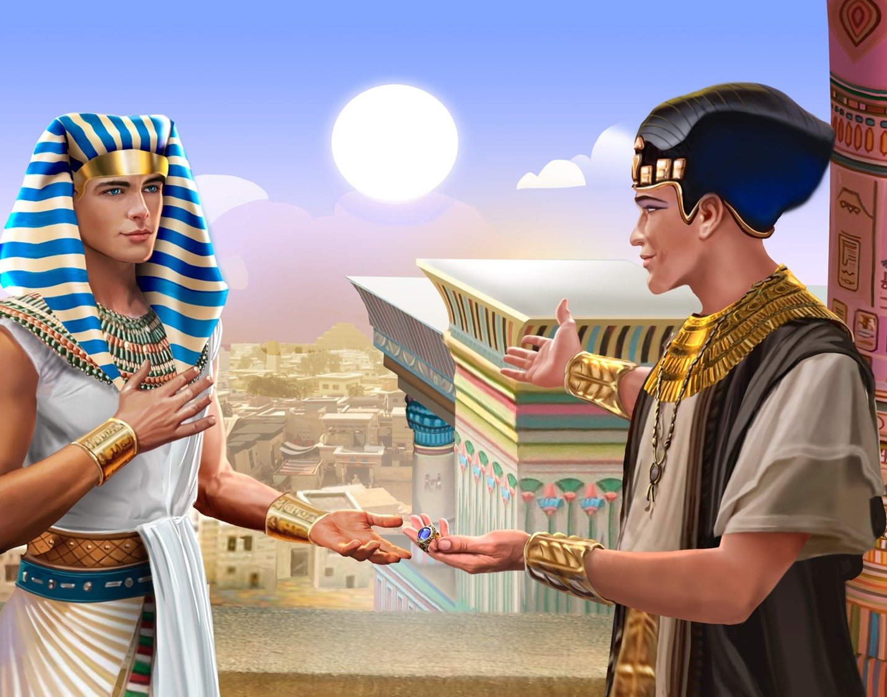
Gênesis 41:38-41
³⁸ E disse Faraó a seus servos: Acharíamos um homem como este em quem haja o espírito de Deus?
³⁹ Depois disse Faraó a José: Pois que Deus te fez saber tudo isto, ninguém há tão entendido e sábio como tu.
⁴⁰ Tu estarás sobre a minha casa, e por tua boca se governará todo o meu povo, somente no trono eu serei maior que tu.
⁴¹ Disse mais Faraó a José: Vês aqui te tenho posto sobre toda a terra do Egito.

Slide 53
“Porque Deus é o que opera em vós tanto o querer como o efetuar,
segundo a sua boa vontade.”
Filipenses 2:13
Como é o caráter de Deus?
(verso para decorar)
“Senhor, Senhor, Deus compassivo e misericordioso, tardio em irar‑Se e cheio de amor leal e fidelidade”
Êxodo 34:6

Slide 54
01
José vai para o Palácio

Slide 55
09
Êxodo 34:6
“Senhor, Senhor, Deus compassivo e misericordioso, tardio em irar‑Se e cheio de amor leal e fidelidade”
Êxodo 34:6
“Senhor, Senhor Deus, misericordioso, cheio de amor e bondoso, longânimo e fiel”
Êxodo 34:6

Slide 56
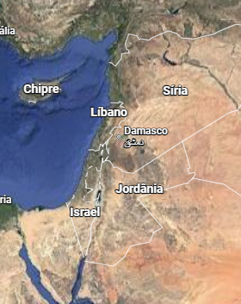
Ponto central: O caráter de Deus é revelado em Sua Palavra
Localização: Onde fica o Oriente Médio?
Oriente Médio

Slide 57
O Livro Misterioso
Anahita*, de 14 anos, estava entediada. Ela foi até a estante da biblioteca do pai para procurar algo para ler e, enquanto olhava os livros, um em especial chamou sua atenção. Ele tinha uma cruz na capa. Quando perguntou ao pai o que era, ele respondeu que era uma Bíblia.
A garota ficou surpresa. Ela não conhecia muito sobre a Bíblia, mas sabia que o líder do país em que viviam não aprovaria que tivessem uma.
– Onde você conseguiu isso? – ela perguntou ao pai, com hesitação.
Então Anahita descobriu que, cerca de um ano antes, um estranho havia entregado o livro à sua mãe em um parque próximo.
– Não pensei muito sobre isso – disse a mãe. – Coloquei o livro na estante e acabei esquecendo que ele estava lá.

Slide 58
O Livro Misterioso
Anahita se acomodou com o livro misterioso e começou a ler um capítulo do Antigo Testamento. Mas não avançou muito, pois as palavras eram difíceis de entender. Cansada, foi dormir.
Na manhã seguinte, após uma noite de sono revigorante, tentou ler a Bíblia novamente. Desta vez, começou pelo livro de João e continuou até o livro de Apocalipse. Ela leu sem parar durante cinco horas!
Anahita não compreendeu muito do que leu, mas aquilo que entendeu tocou profundamente seu coração.
– Li muitas coisas incríveis sobre Deus – ela conta. – Tive fé, pedi perdão e disse a Ele que queria segui-Lo.
Anahita percebeu que nunca tinha conhecido o verdadeiro caráter de Deus.
– Eu pensava que Deus fosse alguém que ficaria com raiva e me puniria se eu pecasse. Depois de ler a Bíblia, soube que Ele é amoroso e bondoso.

Slide 59
O Livro Misterioso
• Você já leu esses livros da Bíblia (de João até Apocalipse)? Ficou com alguma dúvida?
• Quais outras qualidades que descrevem o caráter de Deus você consegue listar?
• Como você pode aprender mais sobre o verdadeiro caráter de Deus? (Você quer fazer isso?)

Slide 60
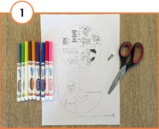
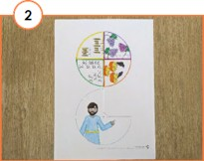
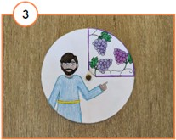
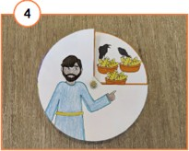
José, o Intérprete
Materiais:
Modelo da Arte da Semana 9, lápis de cor ou giz de cera, tesoura sem ponta e colchete tipo bailarina (1).
Instruções:
• Pinte as figuras (2).
• Recorte cada círculo.
• Posicione o círculo de José sobre o outro círculo e prenda-os pelo centro com o colchete tipo bailarina (3).
• Mostre a atividade para um amigo ou membro da família e peça que tentem adivinhar quem teve cada sonho e qual foi a interpretação (4).

Slide 61
Na semana que vai começar, mostre a alguém mais velho a atividade que você fez
no momento Arte da Semana e compartilhe o que aprendeu.

Slide 62
• O que você aprendeu sobre Deus hoje? O que você ama Nele?
• Como podemos nos tornar mais semelhantes ao nosso Deus amoroso na semana que vai começar?

Slide 63
8. Que o Bom Deus nos Acompanhe
Já findou a nossa escola aqui.
E então nós vamos nos despedir.
Já findou a nossa escola aqui.
E então nós vamos nos despedir.
Que o Bom Deus nos acompanhe, então.
Até logo, amigos.
Que o Bom Deus nos acompanhe, então.
Até logo, amigos.

Slide 66
9. José: Da Prisão ao Palácio
“Senhor, Senhor, Deus
compassivo e misericordioso, tardio em irar‑Se
e cheio de amor leal e fidelidade”
Êxodo 34:6
Saber que Deus é real.
Sentir o desejo de passar tempo com Ele.
Responder permitindo que Deus trabalhe em sua vida para desenvolver nelas um belo caráter.
Deus é real e trabalha em minha vida
para Se revelar a outros.

Slide 67
9. José: Da Prisão ao Palácio
3. O Pai
8. O Grande Conflito
11. Crescimento em Cristo
22. Conduta Cristã
Na prisão, José demonstrou um caráter piedoso e buscou maneiras de abençoar as pessoas ao seu redor. Deus lhe deu a capacidade de interpretar os sonhos de dois prisioneiros, o padeiro e o copeiro, e suas interpretações se cumpriram: o padeiro perdeu a vida, e o copeiro voltou a trabalhar para o faraó. Dois anos depois, o faraó teve um sonho e ficou angustiado para saber o seu significado. Então o copeiro se lembrou de José e falou sobre ele ao faraó. José interpretou o sonho do faraó e lhe deu conselhos sábios. O faraó reconheceu que Deus estava com José e fez dele o segundo homem mais importante do Egito.
Deus é real e trabalha em minha vida
para Se revelar a outros.

Slide 68
Olá Professores
Não esqueça de fazer a arte da semana antes de levar à classe...
Assim você poderá ajudar melhor os alunos a realizarem a tarefa.
O arquivo “Caça Palavras” com um caça palavras do verso bíblico é para ajudar os alunos que não tem lição a terem algum material para estudar. É sempre distribuído no sábado anterior para que o aluno possa estudar durante a semana.
Se quiserem colaborar com ideias utilize o meu e-mail:
ruy.ernesto.virtual@gmail.com
Ruy Ernesto N Schwantes

Slide 69
https://mais.cpb.com.br/licao-infantil/

Slide 70


